Slide 1
EVOLUCIÓN DE PARÁMETROS DE OSCILOMETRÍA EN UNA COHORTE DE
PACIENTES CON ASMA GRAVE NO CONTROLADA (AGNC) TRATADOS CON TEZEPELUMAB
B. Muñoz Sánchez (1), D.C. Echavarría Kashmiri (1), A. León Lloreda (1), M. Polonio González (1), J.F. Medina Gallardo (1), M. Ferrer Galván (1), M. A. Romero Falcón (1), M.V. Maestre Sánchez (1), F.J. Álvarez Gutiérrez (1)
(1) Hospital Universitario Virgen del Rocío
Notes:
La disfunción de las pequeñas vías aéreas (SAD) implica el estrechamiento de vías <2 mm entre las generaciones 8 y 23 del árbol bronquial. Esta disfunción se puede valorar con la oscilometría de impulso (IOS) que es una prueba de función respiratoria no invasiva que permite evaluar la impedancia del sistema respiratorio. La prueba determina la resistencia (R) al paso del aire y la reactancia (X) en diferentes frecuencias de oscilación. Un R5-R20 ≥0.1 kPa/L/s indica resistencia periférica anormal. La disfunción de la vía aérea pequeña es clínicamente relevante, ya que se asocia con más exacerbaciones y peor control de la enfermedad.
Tezepelumab, un anticuerpo monoclonal dirigido contra la linfopoyetina estromal tímica (TSLP), interviniendo en la inflamación tanto T2 como no T2 se ha consolidado como una opción terapéutica en el AGNC. Ensayos clínicos demuestran su eficacia al reducir exacerbaciones, mejorar la función pulmonar y control de los síntomas. Sin embargo, existen datos limitados sobre el impacto de los biológicos en los parámetros de oscilometría en pacientes con AGNC.
Este estudio evalúa el efecto de tezepelumab sobre los parámetros de oscilometría en una cohorte de práctica clínica habitual

Slide 2
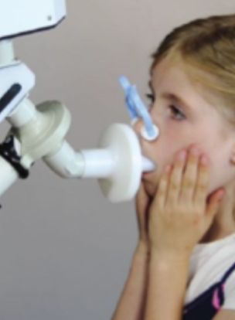
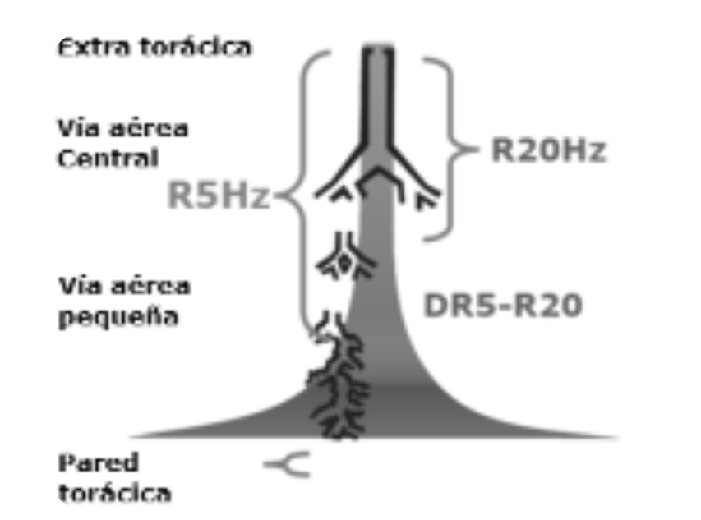
INTRODUCCIÓN
Inflamación de vía aérea pequeña: estrechamiento de vías <2 mm entre las generaciones 8 y 23 del árbol bronquial.
Oscilometría de impulso (IOS): Un R5-R20 ≥0.1 kPa/L/s indica resistencia periférica anormal
Tezepelumab: contra la linfopoyetina estromal tímica (TSLP) . Estudio CASCADE
Notes:
Tezepelumab, un anticuerpo monoclonal dirigido contra la linfopoyetina estromal tímica (TSLP), interviniendo en la inflamación tanto T2 como no T2 se ha consolidado como una opción terapéutica en el AGNC. Ensayos clínicos demuestran su eficacia al reducir exacerbaciones, mejorar la función pulmonar y control de los síntomas. Sin embargo, existen datos limitados sobre el impacto de los biológicos en los parámetros de oscilometría en pacientes con AGNC y hay poca literatura sobre ello, sin embargo en el ensayo clínico CASCADE en el que se analizaban los efectos de tezepelumab en pacientes con asma grave o moderada en tratamiento con el fármaco durante 7 meses, no mostró
mejoras significativasen los resultados de AO
.

Slide 3

OBJETIVOS
Evaluar los efectos del tratamiento con tezepelumab sobre los parámetros de la oscilometría en una cohorte en vida real.

Slide 4




METODOLOGÍA
Estudio observacional retrospectivo descriptivo
Pacientes con asma grave no controlada e inicio de tratamiento con TEZEPELUMAB
Octubre de 2023 - Noviembre de 2024
- Visita basal: inicio de tratamiento
- Segunda visita: 6-12 meses
VARIABLE PRINCIPAL:
Parámetros de oscilometría: R5-R20, R5, R20, AX
VARIABLES SECUNDARIAS: Demográficas, datos clínicos y analíticos, espirometría, ACT.
Análisis descriptivo.
Análisis bivariante (chi-cuadrado y t-student) para explorar las características diferenciales en los pacientes con mejoría en R5-R20.
Notes:
Estudio observacional retrospectivo en pacientes con AGNC que iniciaron tratamiento con tezepelumab en las consultas de asma grave de nuestro centro entre octubre de 2023 y noviembre de 2024. Se registraron datos demográficos, clínicos, analíticos y funcionales en la visita basal, incluyendo oscilometría, y se repitió esta última a los 6-12 meses. El análisis descriptivo incluyó medias y desviaciones estándar para variables cuantitativas y frecuencias para variables cualitativas. Se realizaron análisis bivariantes (chi-cuadrado y t-student) para explorar las características diferenciales en los pacientes con mejoría en R5-R20.

Slide 5

RESULTADOS
      n=39 pacientes
      61.5% mujeres
      Edad media 56.23 años (13.47)
      Seguimiento medio 8.21 meses (3.23)
      Exacerbaciones anuales previas 3,23 (2,26)
      R5-R20 (z-score) 4,07 (3,25)
      AX (z-score) 2,54 (1,25)
Notes:
Incluimos 39 pacientes con ambas oscilometrías (basal y tras seguimiento), el 61.5% mujeres, con una edad media de 56.23 años (13.47) y un seguimiento medio de 8.21 meses (3.23). Presentaron una media de 3.23 exacerbaciones (2.26) en el año previo al tratamiento, y z-scores basales de 4.07 (3.25) en R5-R20 y 2.54 (1.25) en AX. Las características basales se detallan en la Tabla 1.

Slide 6
Tabla 1. Características basales de todos los pacientes incluidos (n=39). Medias (DE= desviación estándar) y porcentajes.
Eosinofilia histórica máxima | 425,13 (DE 563,13)
IgE total en visita basal | 288,94 (DE: 549,42)
FEV1 (%) visita basal | 60,97 (DE: 17,88)
FEV1 (ml) visita basal | 1616,84 (DE: 619,47)
Reversibilidad (%) visita basal | 37,48 (DE: 10,3)
Reversibilidad (ml) visita basal | 151,29 (DE: 160,15)
FVC (%) visita basal | 72,89 (DE: 14,90)
FVC (ml) visita basal | 2415,41 (873,22)
R5 (z-score) visita basal | 1,29 (DE: 1,5)
R5-R20 (z-score) visita basal | 4,07 (DE: 3,25)
AX (z-score) visita basal | 2,54 (DE: 1,25)
Sexo (mujer) | 61,5%
Edad | 56,23 (DE:13,47)
Seguimiento medio (meses) | 8,21 (DE:3,23)
Exacerbaciones anuales | 3,23 (DE:2,26)
Tabaquismo | Nunca fumador 48,7% Exfumador 43,6 % Fumador 5,1 % Fumador pasivo 2,6%
Asma – EPOC | 30,8%
Rinitis | 59%
Naive | 41%
ACT basal | 10,33 (DE: 3,94)

Slide 7

RESULTADOS
      Mejoría en R5-R20 en el 61.5% de los pacientes
      Mejoría en AX en el 48.7%
      Mejoría en ambos parámetros en el 41%.
      Entre los pacientes con mejoría en R5-R20:
        58.3% mujeres
        41.7% asma-EPOC
        54.2% terapia monoclonal previa.

Slide 8
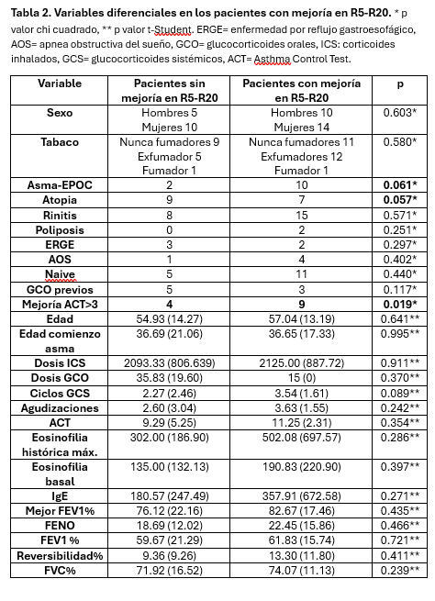
RESULTADOS

Slide 9
CONCLUSIONES
En pacientes con AGNC tratados con tezepelumab, se observó una mejora en R5-R20 en el 61.5% de los casos
1
Esta mejoría se relacionó con un mejor control del asma (aumento de >3 puntos en el ACT).
2
Estos resultados orientan hacia el potencial de Tezepelumab para mejorar la mecánica de las vías respiratorias periféricas en el asma grave.
3

